Slide 1









ДО 30 АПРЕЛЯ
МЕЖРАЙОННАЯ ИФНС РОССИИ №7 ПО ОРЕНБУРГСКОЙ ОБЛАСТИ
СДАЧИ В НАЁМ
ЕСЛИ ПОЛУЧАЛИ ДОХОД ОТ ПРОДАЖИ,
КВАРТИРЫ
ДАЧИ
МАШИНЫ
ЗЕМЕЛЬНОГО
УЧАСТКА
ИНОГО
ИМУЩЕСТВА
ПОДАЙТЕ ДЕКЛАРАЦИЮ
по форме 3-НДФЛ!
Подробности на сайте www.nalog.ru и по телефону 8-800-222-22-22

Slide 2
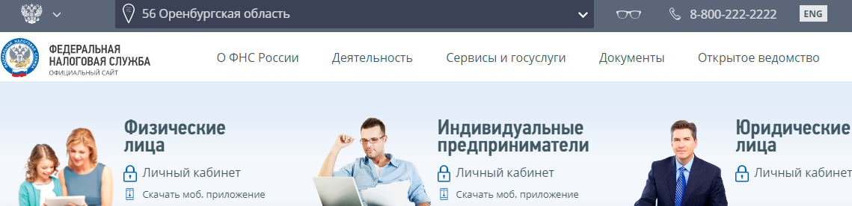


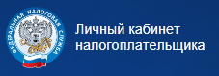
МЕЖРАЙОННАЯ ИФНС РОССИИ №7 ПО ОРЕНБУРГСКОЙ ОБЛАСТИ
УДОБНО НАПРАВИТЬ ДЕКЛАРАЦИЮ 3-НДФЛ
ЧЕРЕЗ ЛИЧНЫЙ КАБИНЕТ НАЛОГОПЛАТЕЛЬЩИКА БЕЗ ЛИЧНОГО ВИЗИТА
СПОСОБЫ ВХОДА
УЧЕТНАЯ ЗАПИСЬ ЕСИА
ЛОГИН И ПАРОЛЬ
ЭЛЕКТРОННАЯ ПОДПИСЬ
ЭЦП

Slide 3
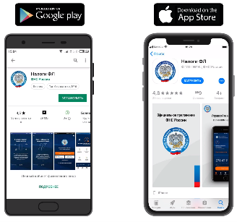
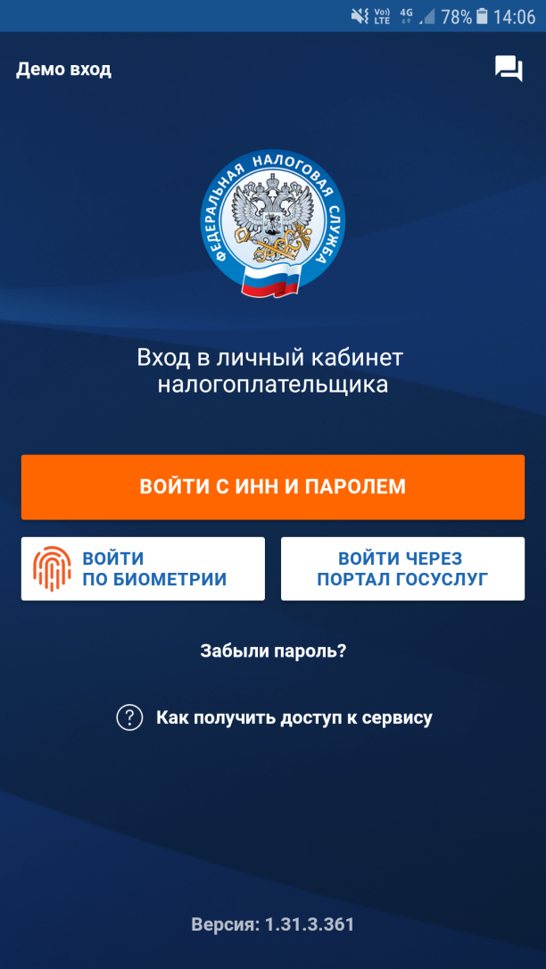
МЕЖРАЙОННАЯ ИФНС РОССИИ №7 ПО ОРЕНБУРГСКОЙ ОБЛАСТИ
УДОБНО НАПРАВИТЬ ДЕКЛАРАЦИЮ 3-НДФЛ
ЧЕРЕЗ МОБИЛЬНОЕ ПРИЛОЖЕНИЕ «НАЛОГИ ФЛ» БЕЗ ЛИЧНОГО ВИЗИТА
СПОСОБЫ ВХОДА

